Slide 1
ЛИВАДА И ПАШЊАК

Slide 2
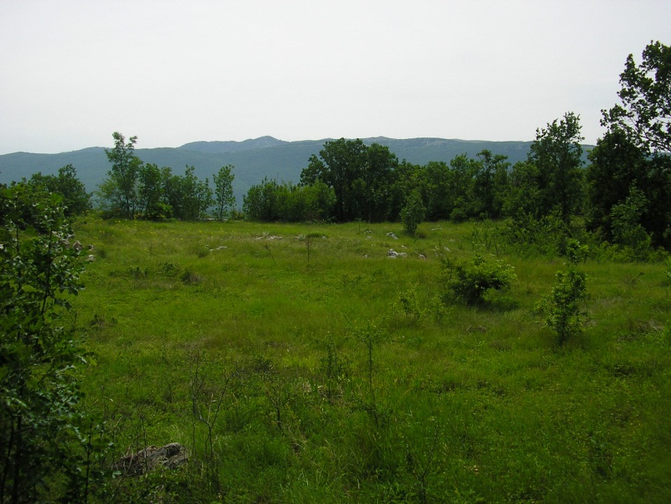
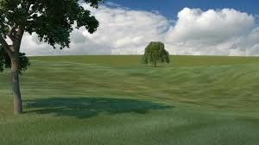
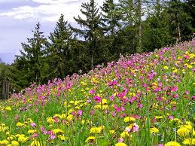
ЛИВАДА
ЈЕ ЖИВОТНА ЗАЈЕДНИЦА ТРАВА , ДРУГИХ ЗЕЉАСТИХ БИЉАКА, СИТНИХ ЖИВОТИЊА И ПОНЕКЕ ДРВЕНАСТЕ БИЉКЕ

Slide 3
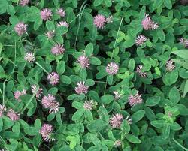
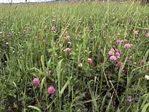
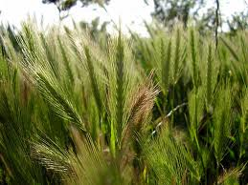
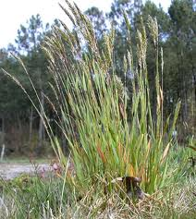
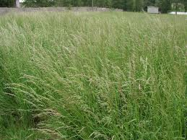
Ливадске биљке

Slide 4
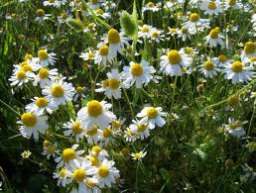
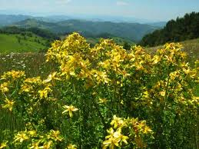
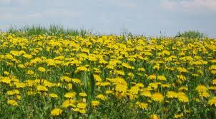
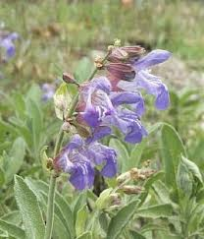
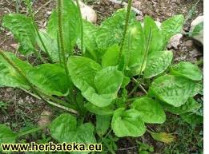
Лековите ливадске биљке

Slide 5
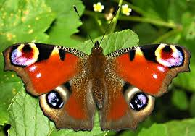
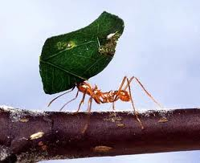
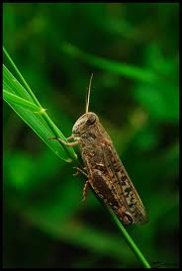
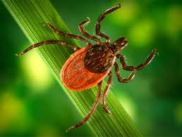
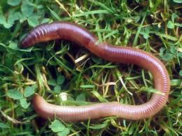
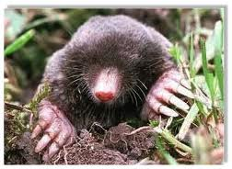
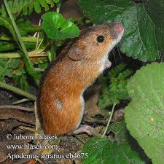
Стални становнци ливада

Slide 6
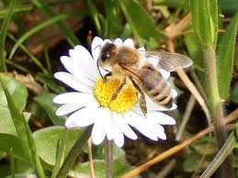
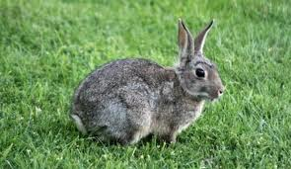
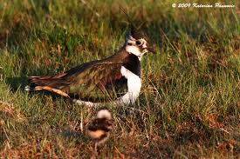
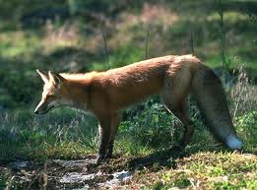
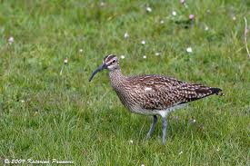
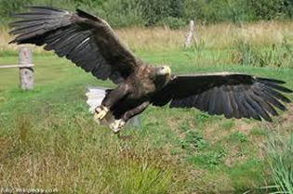
Повремени становници ливада

Slide 7
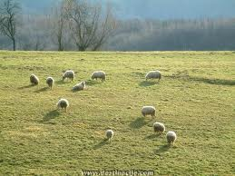
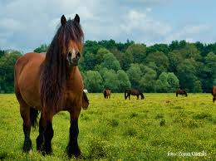
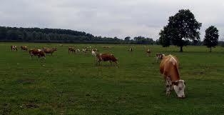
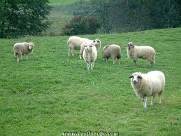
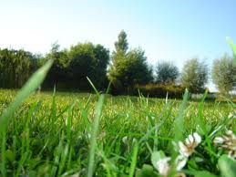
ПАШЊАК
ЈЕ ЖИВОТНА ЗАЈЕДНИЦА ТРАВА , ДРУГИХ ЗЕЉАСТИХ БИЉАКА, СИТНИХ ЖИВОТИЊА И ПОНЕКЕ ДРВЕНАСТЕ БИЉКЕ

Slide 8
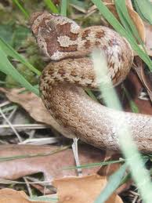
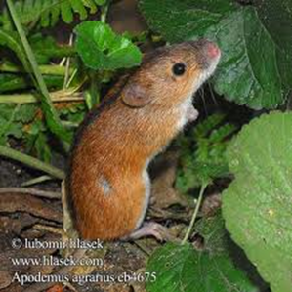
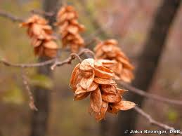
Ланац исхране

Slide 9
Научили смо о ливадама и пашњацима
Ливаде и пашњаци су животне заједнице трава и других зељастих биљака, ситнијих животиња и понеке дрвенасте биљке. Пашњак је травната животна заједница на којима људи напасају стоку.
Према месту настанка ливаде и пашњаци могу бити: брдске, долинске и мочварне. По томе како су настале могу бити: природне и вештачке. На ливади живе: траве, инсекти, птице, ситне животиње, биљоједи и лековите биљке.

Slide 10
Задатак
Наброј :
1.ливадске биљке
2.Животиње које живе на ливади и пашњаку.
3. Повремене становнике ливаде.
4. Лековите биљке.
5. Нацртај ланац исхране на ливади.

